Slide 1
Чи є у весни святковий календар?
Я досліджую світ
ІІІ тиждень

Slide 2
ПРИГОТУЙ ВЧИСЬ
Зошит або аркуш для письма
Календар на 2020 рік
Ручку, олівці
Читати уважно
Відповідати на запитання
Працювати з календарем
Вести записи охайно

Slide 3
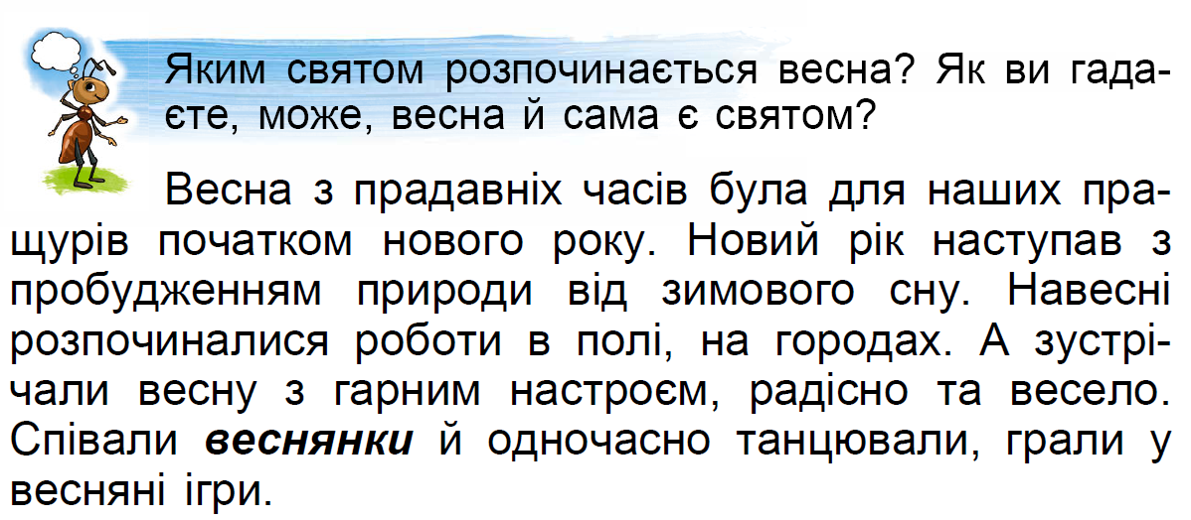

Slide 4
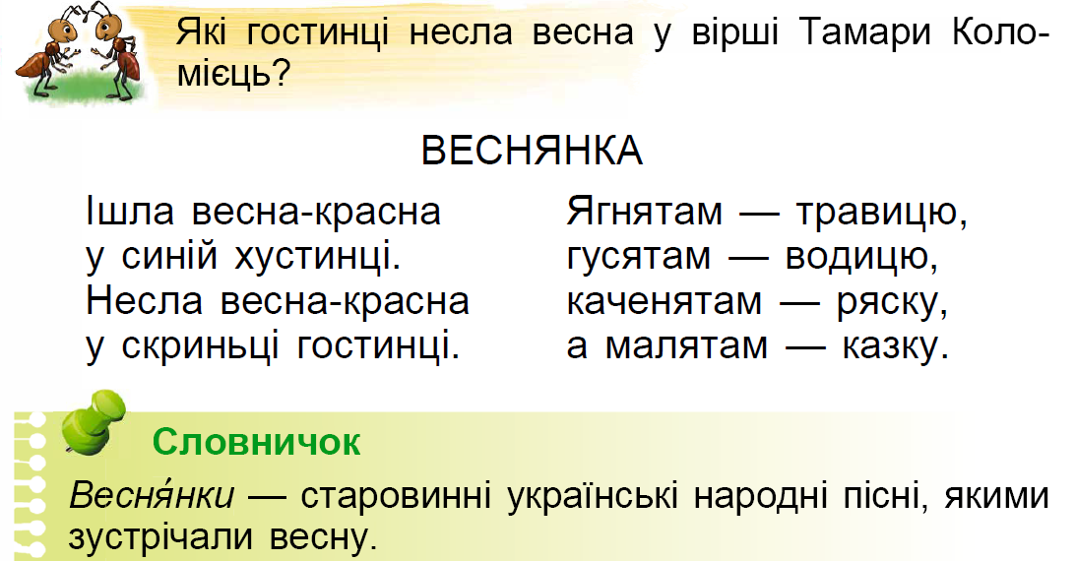

Slide 5
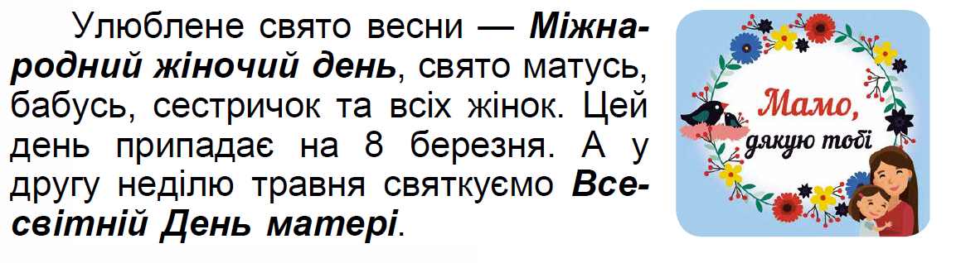
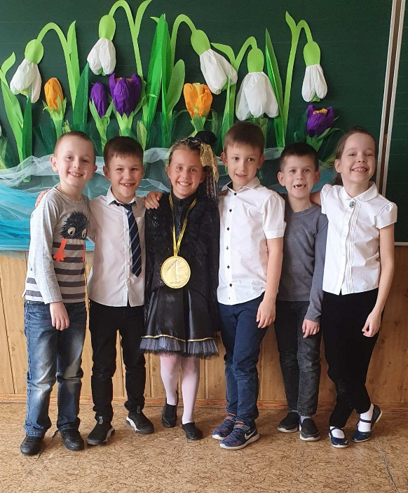
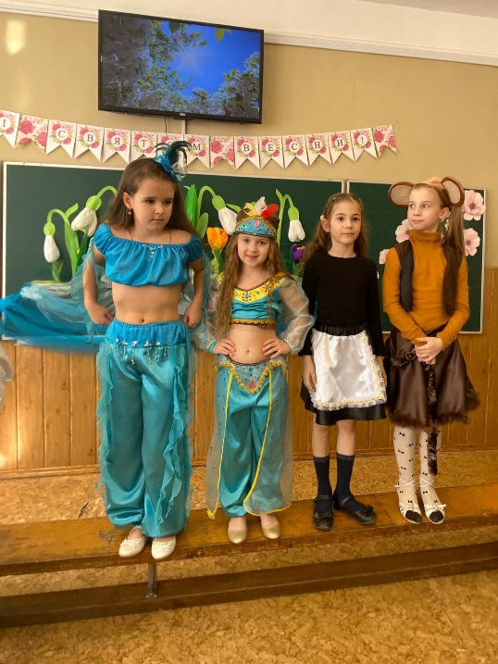
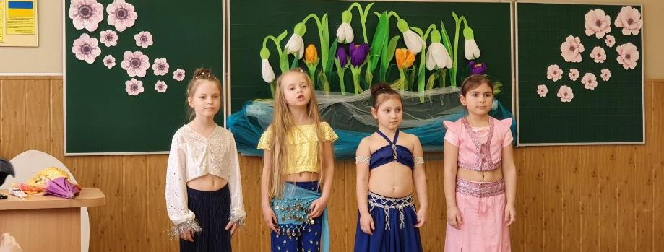
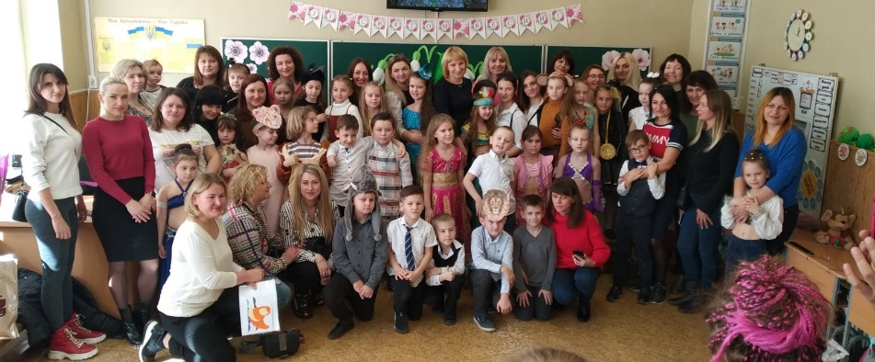
Пам’ятаєш наше свято?

Slide 6
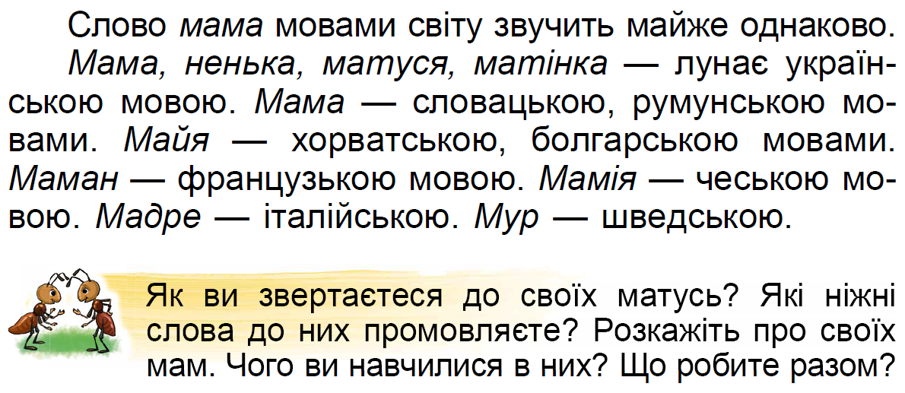
Продовж і запиши речення. Свою маму я називаю …

Slide 7
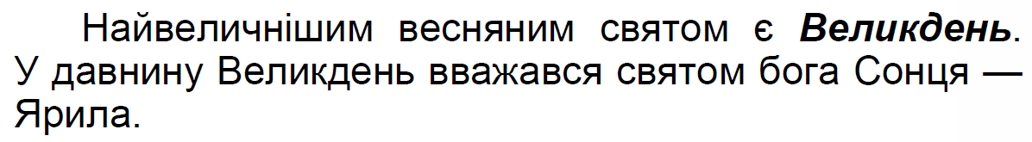
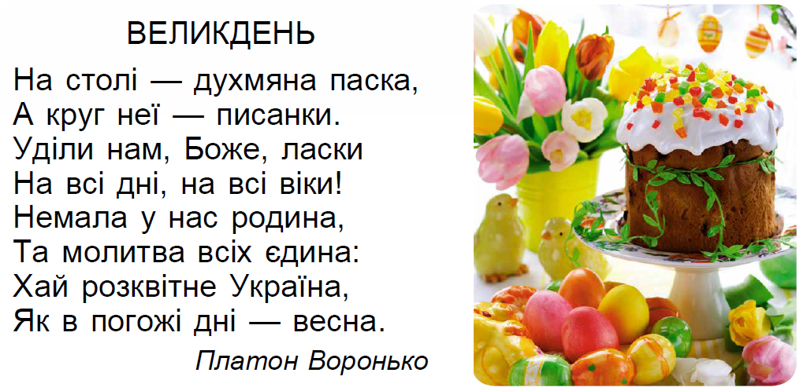

Slide 8

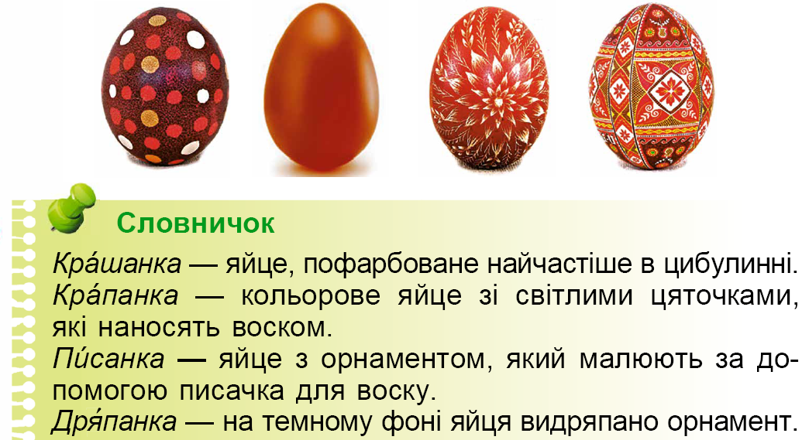

Slide 9
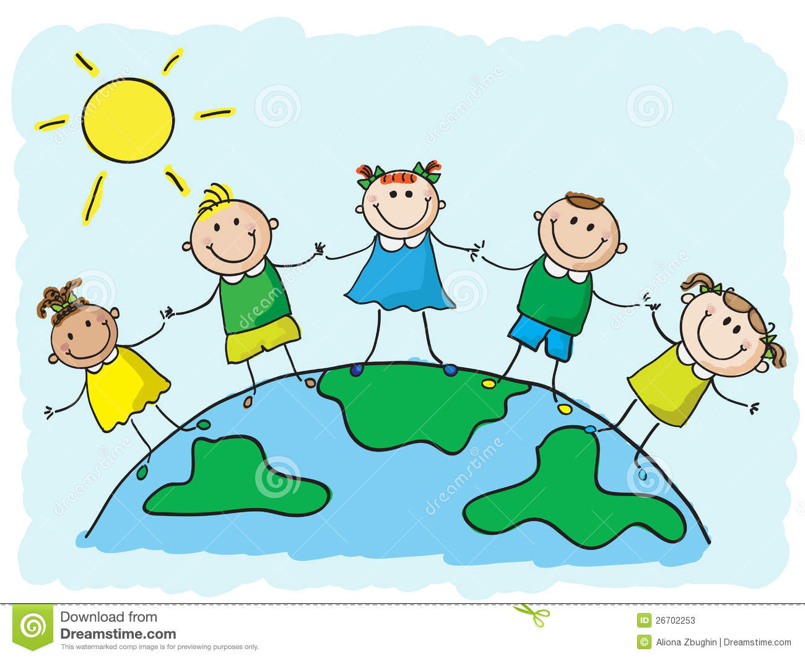
СТОП УРОК!
Попий води,
зроби декілька рухів!

Slide 10
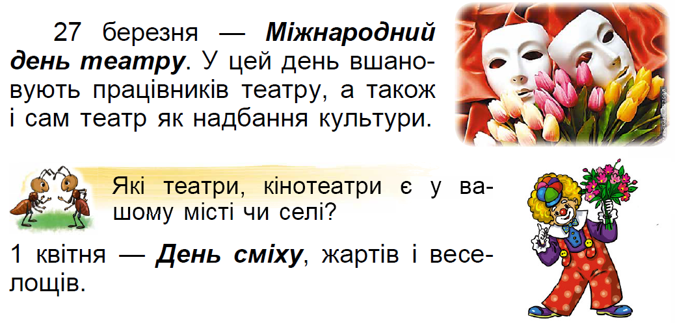

Slide 11
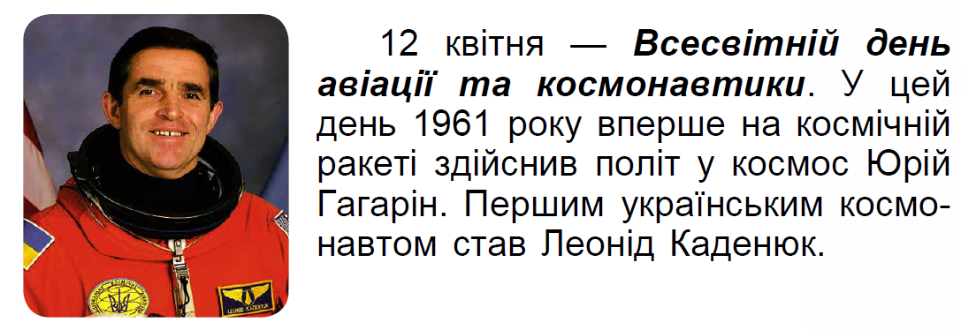
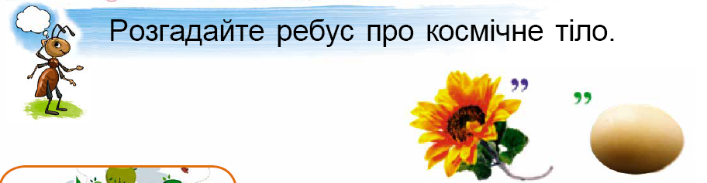

Slide 12
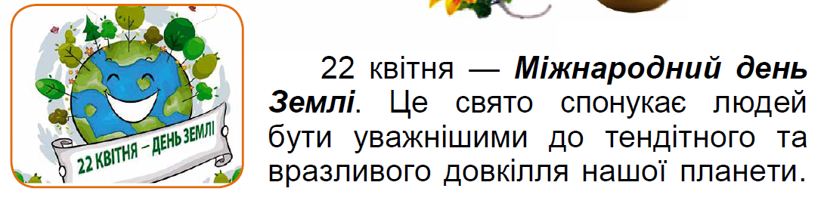
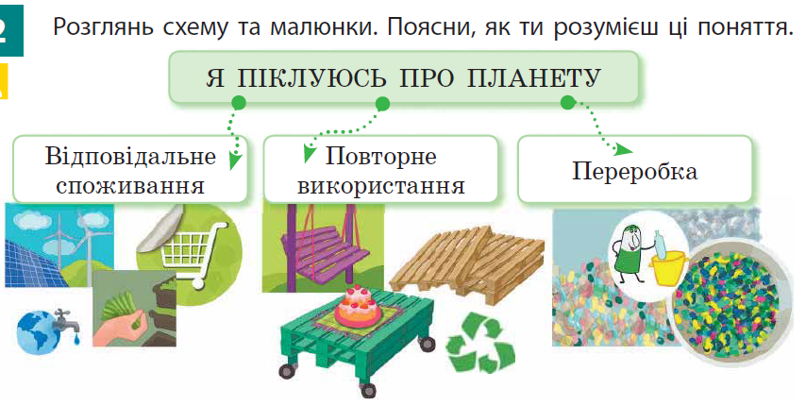

Slide 13
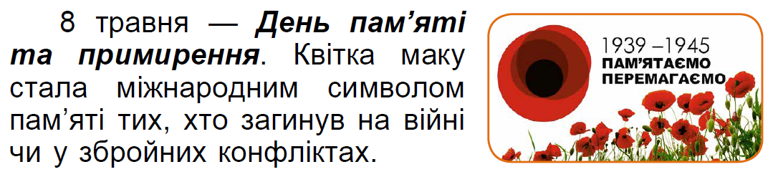
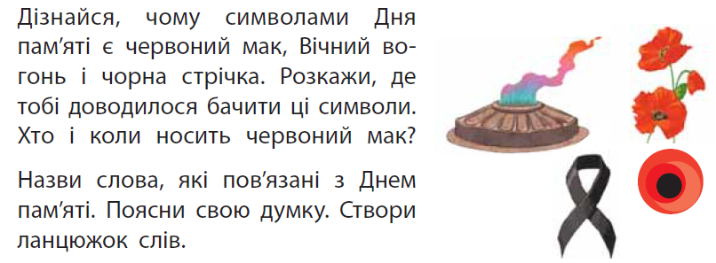

Slide 14
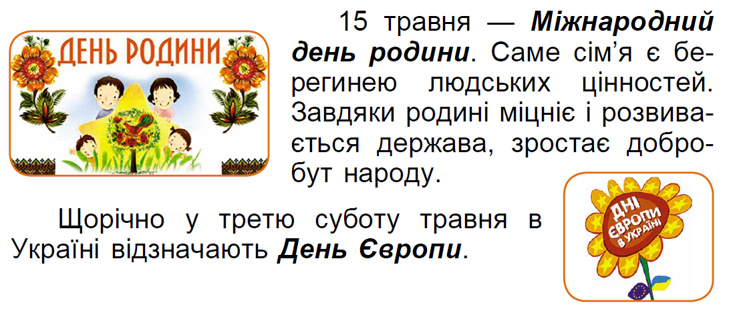

Slide 15
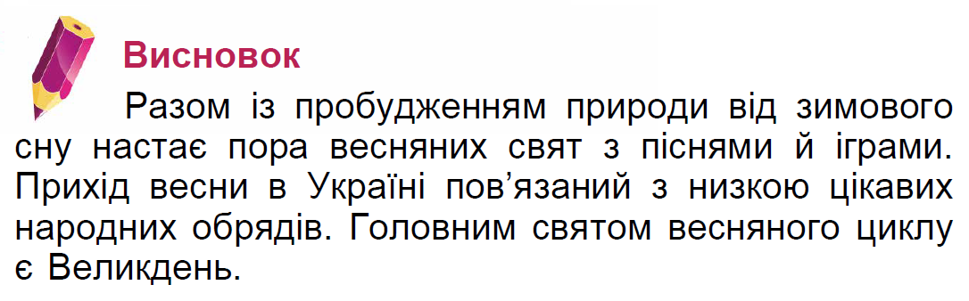
Познач на календарі святкові дні весни.
Які з цих свят ви відзначаєте родиною?
Чи є ще святкові дні у вашій родині
навесні? Наприклад, день народження?

Slide 16
Урок закінчено!
Дякую за роботу!

